Slide 1
Муниципальное бюджетное дошкольное образовательное учреждение
"Ясли - сад компенсирующего типа для детей с нарушением
опорно - двигательного аппарата №167 города Донецка"
ЛЭПБУК:
«ЗДЕСЬ ЖИВУТ РУССКИЕ НАРОДНЫЕ СКАЗКИ»
Воспитатель:
Кисиленко Елена Анатольевна

Slide 2
Лэпбук - это замечательный способ познакомить дошкольников с русскими народными сказками и закрепить их. В нём компактно размещается большое количество материала и информации.
Дидактическое пособие-лэпбук «Здесь живут русские народные сказки» может быть использовано как в индивидуальной, так и в парной или групповой в работе с детьми, рассчитано пособие на детей среднего и старшего дошкольного возраста..
Дидактическое пособие представляет собой картонную книгу. Фоны страниц выполнены из белой и цветной бумаги. Пособие состоит из 6 разделов (кармашков), где каждый раздел содержит задание, дидактические игры, героев русских народных сказок для театрализации, книжки- малышки, раскраски.
Данное пособие, лэпбук «Русские народные сказки», является многофункциональным, трансформируемым, мобильным, удобным как для детей, так и для педагога; направлено на решение задач по закреплению знаний произведений художественной литературы, на воспитание интереса к художественным произведениям, на формирование интереса и любви к сказкам, бережное отношение к книгам.

Slide 3
Целью данного лэпбука является: развитие познавательных способностей у детей дошкольного возраста, закрепление и обобщение знаний детей о русских народных сказках. Формирование грамматически правильного строя речи, обогащение словарного запаса, развитие логического мышления, памяти, творчества и воображения ребёнка.
Задачи:
закрепить знания о русских народных сказках;
воспитать культуру речи, научить детей рассуждать, развить умения применять свои знания в беседе;
обогатить и расширить словарный запас детей; научить инсценировать эпизоды сказок;
формирование практических навыков в работе с разрезными карточками;
построение содержания сказки по карточкам по порядку;
научить отгадывать загадки;
воспитать интерес к художественным произведениям, бережное отношение к книгам;
сформировать интерес и любовь к сказкам;
развить артистические способности;
развить у детей творческие способности;
сформировать навыки сотрудничества;
развить коммуникабельность.

Slide 6
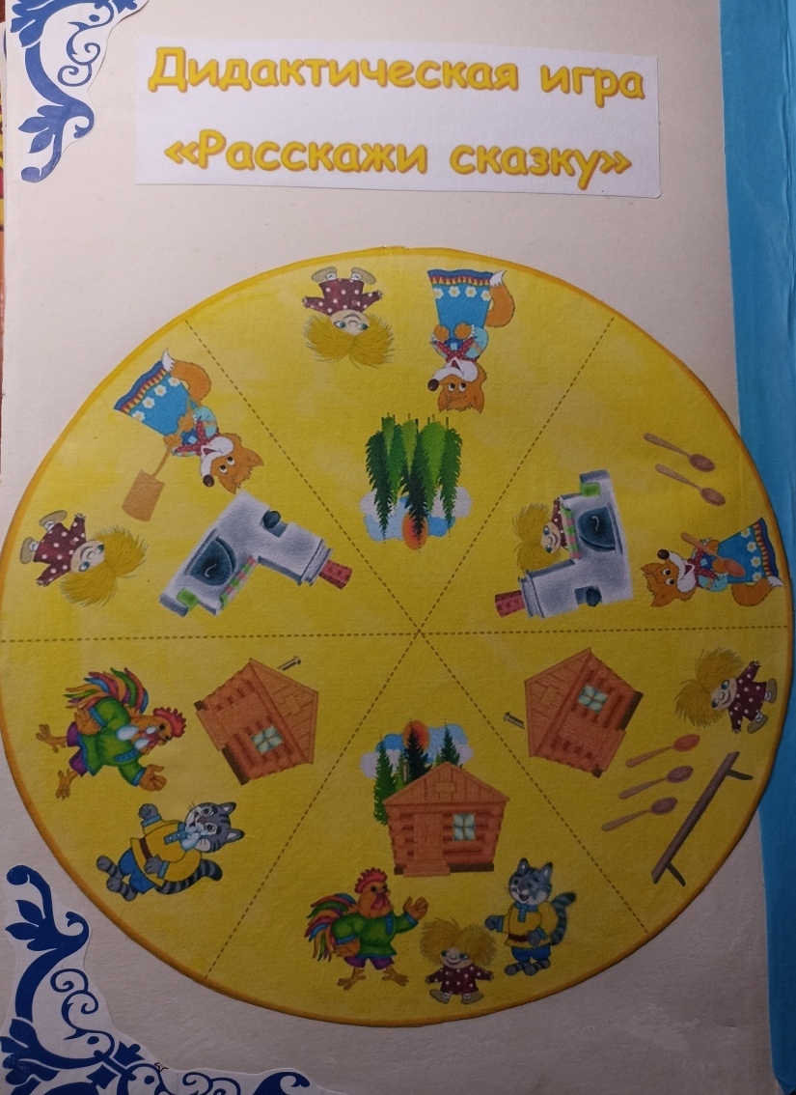
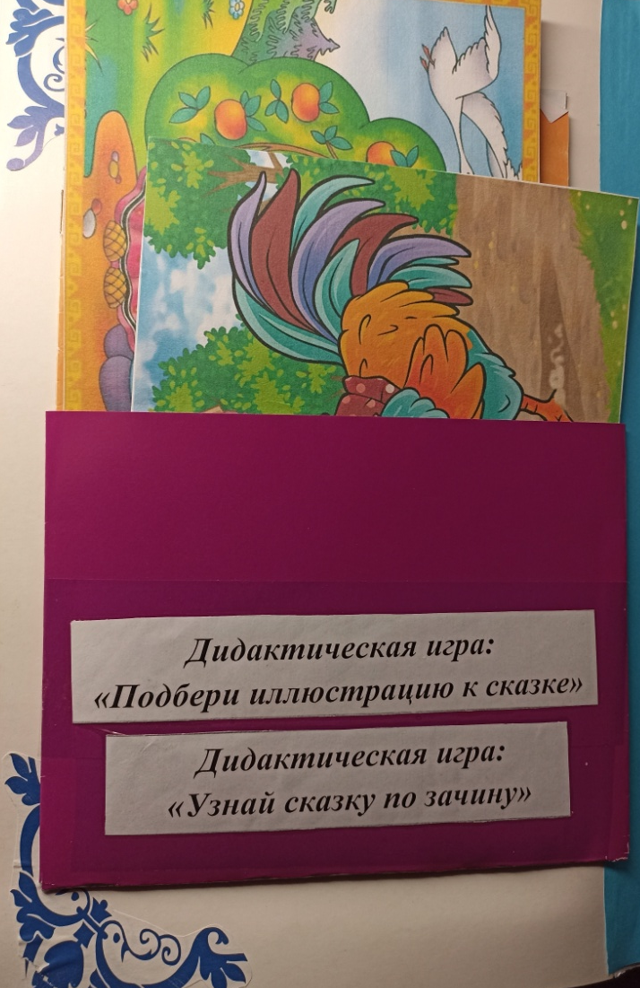

Slide 7
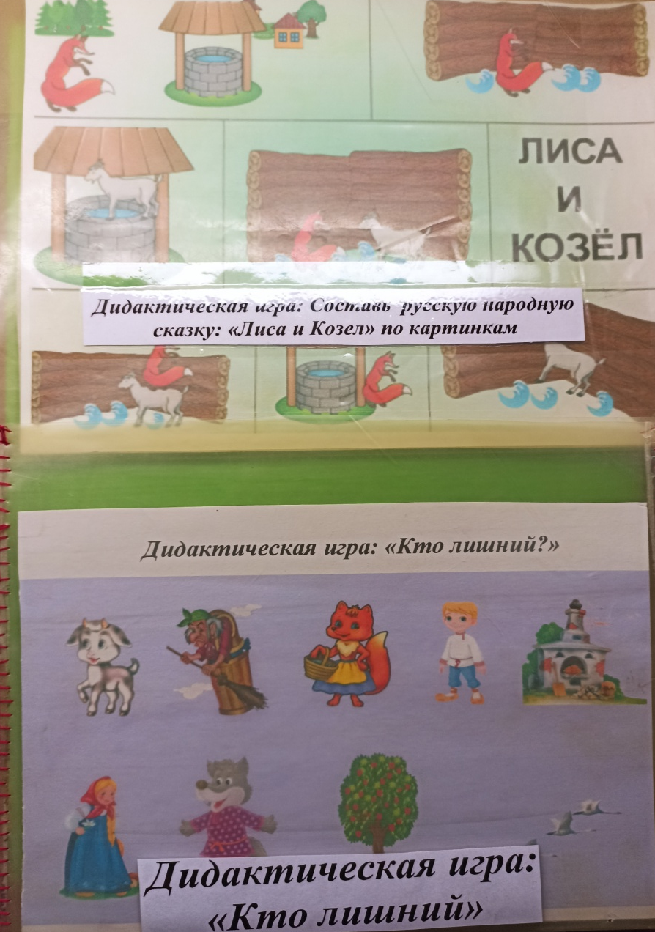

Slide 8
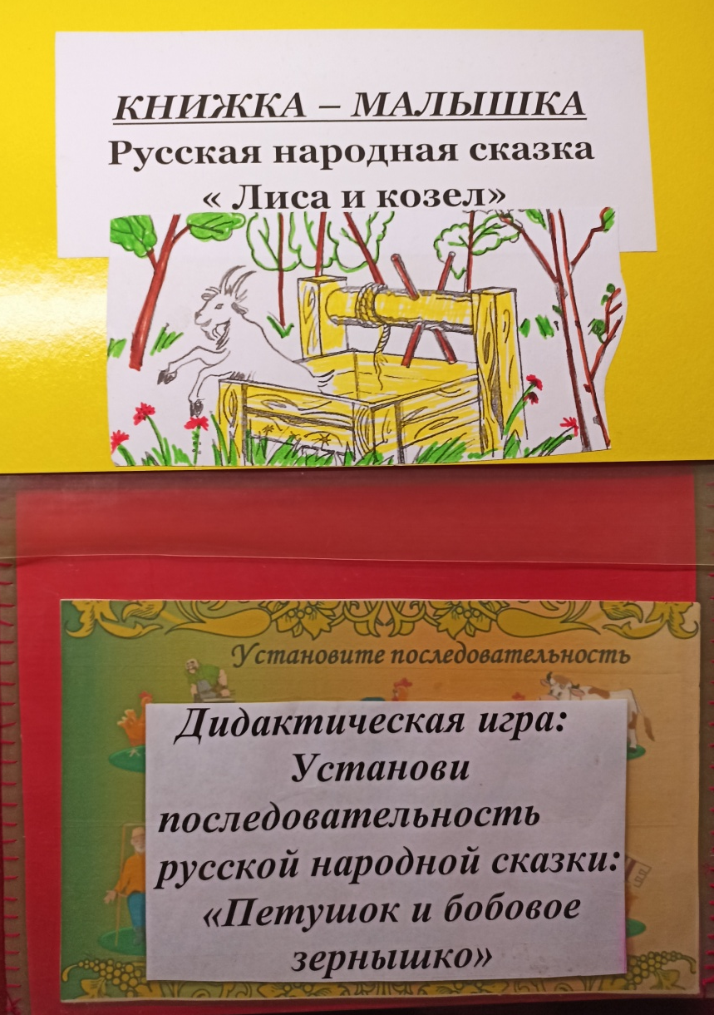

Slide 10
Дидактические игры, которые используются в лэпбуке:
«Здесь живут русские народные сказки»
для детей среднего и старшого дошкольного возраста.
Русские народные сказки: «Жихарка», «Привередница», «Петушок и бобовое зернышко», «Лиса и козел»
Дидактическая игра: «Из какой мы сказки?»
Цель: закрепить знания детей о русских народных сказках и сказочных героев. Научить рассказывать сказку, используя картинки. Расширить словарный запас, связную речь, наглядное мышление. Развить память, внимание, интерес к русским народным сказкам.
(Детям предлагается отгадать героев русских народных сказок Привередница, Лиса и козел», «Петушок и бобовое зернышко»)
Дидактическая игра: «Что сначала, что потом?»
Цель: развить понимание простых причинно-следственных отношений. Развить словарный запас ребенка. Научиться систематизировать полученные знания. Развить логическое мышление. Развить память, наблюдательность, мышление, речь.
(Детям предлагаются картинки, которые нужно разложить последовательно, а затем рассказать получившуюся сказку)
Дидактическая игра:
«Сложи картинки и узнай русские народные сказки»
Цели: развить логическое мышление, внимание. Научиться составлять сказочный рассказ по серии картинок.
(Игра представляет собой пазлы со сказочными сюжетами. Детям нужно правильно сложить пазлы в единую картинку)

Slide 11
Дидактическая игра:«Кто лишний?»
Цель: закрепить умение находить лишний предмет или героя и объяснить почему он лишний, развить умение классифицировать предметы по существенному признаку. Развить монологическую и диалогическую речь. Воспитать внимательность, целеустремленность, умение точно следовать инструкции.
(Воспитатель показывает детям карточку с изображением сюжета из разных сказок: один неправильный и три соответствуют персонажу. Задача игроков – убрать неправильный сюжет для сказочного героя)
Дидактическая игр: «Подбери илюстрации к сказке»
Цель: приобщение детей к русским народным сказкам. Вызвать интерес к творчеству художников-иллюстраторов. Развитие диалогической , связной речи, активизация словарного запаса детей. Развитие памяти, восприятия, воображения. Воспитание любви к художественной литературе.
(Детям предлагаются илюстрации к заданной сказке)
Дидактическая игра: Что сначала, что потом?»
(русская народная сказка «Лиса и козел», «Петушок и бобовое зернышко)
Цель: закрепить знания о сюжетах русских народных сказок. Развить умение составлять последовательность сюжета сказок. Развить внимание, мышление детей.
(В игре подобраны картинки-иллюстрации к различным сказкам в разной последовательности)

Slide 12
Дидактическая игра:«Узнай сказку по зачину»
Цель: закрепление знаний детей о прочитанных ранее сказках .Закрепить умения детей угадывать знакомые сказки. Воспитать любовь к литературным произведениям.
(Воспитатель рассказывает начало сказки и предлагает ее отгадать)
Дидактическая игра: «Расскажи сказку»
Цель: развитие связной речи детей посредством сочинения сказок . Научиться сочинять сказку связанно, последовательно излагать ход сказки, используя распространенные предложения. Упражняться в описании героя, с опорой на алгоритм, в составлении предложений по заданной схеме.
(Дети совместно с воспитателем составляют сказку по схеме, представленной в разделе)
Дидактическая игра:«Из какой русской народной сказки предмет?»
Цель: приобщить детей к устному народному творчеству, закрепить знание русских народных сказок, правильно назвать персонажи сказок, развить речь и пополнить словарный запас.
(Детям предлагаются предметы быта, используемые в русских народных сказках)

Slide 13
Раскрась русскую народную сказку»
Цель: развитие мелкой моторики, научиться подбирать цвет для раскрашивания героев сказки. Развить внимание, память, мышление.
(Детям предлагаются раскраски русских народних сказок)
Дидактическая игра: Опиши героя по иллюстрации
Цель: улучшение речевых навыков, способности сосредотачиваться и творчески мыслить, расширение индивидуального словаря.
(Педагог выбирает одну из представленных картинок, демонстрирует игрокам, напоминает, из какой сказки изображенный герой. Затем просит детей по очереди описать персонажа, рассказать, хороший он или плохой, чем он занимается в сказке. Описания не должны повторяться)
Театр (на палочке)
Цель: формирование выразительности речи, интеллектуального, коммуникативного, художественно-эстетического воспитания, развитие музыкальных и творческих способностей. Обогатить и расширить словарный запас детей. Развить артистические способности, навыки в области театрального искусства. Развить у детей образное мышление, фантазию, творческие способности.
(Детям предлагаются герои сказок для театрализации)

Slide 16
Спасибо за внимание!

